Slide 1
常年期第三十二主日
2021年11月7日
感 恩 祭 宴
主 題
真正的捐獻
彌撒也是一個宴會,是「天地人和」的大共融
是天上人間大生命的聖事= 標記與工具

Slide 2
恭讀列王紀上 17:10-16
那時候，厄里亞先知往匝爾法特去，來到城門時，看見一個寡婦，在那裡拾木柴。厄里亞呼喚她說：「請你用器皿，取點水來，給我喝！」她正要去取水的時候，厄里亞又叫住她說：「請你也順便給我拿點餅來！」
那寡婦說：「我指著永生上主、你的天主起誓：我沒有餅，缸裡只有一把麵，
1/3

Slide 3
罐裡還有一點油。你看，我正要拾兩根木柴，回去為我和我的兒子，做點東西，吃了等死。」
厄里亞對她說：「你不用害怕，儘管照你所說的去做；只是，先為我做一個小餅，拿來給我！然後，再為你和你的兒子做，因為上主、以色列的天主這樣說：直到上主使雨落在這地上的那一天，缸裡的麵，決不會用完；罐裡的油，也決不會缺少。」
2/3

Slide 4
那個寡婦就照厄里亞的話去做了；她和厄里亞及她的孩子，吃了許多日子；缸裡的麵，果然沒有用完，罐裡的油，也沒有減少，正如上主藉厄里亞所說的。
——上主的話。 眾:感謝天主
3/3

Slide 5
恭讀致希伯來人書 9:24-28
基督並非進入了一座人手所造，為實體模型的聖殿，而是進入了上天本境，今後出現在天主面前，為我們轉求。
基督無須再三奉獻自己，好像大司祭每年應帶著不是自己的血，進入聖殿一樣，否則，從創世以來，他就必須多次受苦受難了。
1/2

Slide 6
可是，現在，基督在今世的末期，只出現了一次，以自己作犧牲，除滅了罪過。
就如規定，人只死一次，以後就是審判；同樣，基督也只一次奉獻了自己，為除免大眾的罪過；將來他要再次顯現，是與罪過無關，而是要向那些期待他的人，施行救恩。——上主的話。
眾:感謝天主
2/2

Slide 7
恭讀聖馬爾谷福音 12:41-44
那時候，耶穌面對銀庫坐著，看眾人怎樣向銀庫裡投錢。有許多富有的人，投了很多。那時，來了一個窮寡婦，投了兩個小錢，即一文銅錢的四分之一。
耶穌便叫他的門徒過來，對他們說：「我實在告訴你們：這個窮寡婦，比所有向銀庫投錢的人，投的更多，因為眾人都拿他們所剩餘的，來捐獻；
1/2

Slide 8
但這寡婦卻由自己的不足中，把所有的一切，全部的生活費，都捐獻了。」
——基督的福音。 眾：基督，我們讚美你！
2/2

Slide 9
常年期第三十二主日
2021年11月07日
主 題
真正的捐獻
(列17:10-16;希9:24-28-13;谷12:41-44)
聖言指導生活；生活印證聖言
講道解釋天主聖言,指出它如何指導我的生命
證道是為天主作證,證明天主的話是可信的和可行的

Slide 10
我指著永生上主,你的天主起誓:我沒有餅,缸裡只有一把麵,罐裡還有一點油.你看,我正要拾兩根木柴,回去為我和我的兒子,做點東西,吃了等死.
基督並非進入了一座人手所造,為實體模型的聖殿,而是進入了上天本境,今後出現在天主面前,為我們轉求.
這個窮寡婦,比所有向銀庫投錢的人,投的更多,因為眾人都拿他們所剩餘的,來捐獻;但這寡婦卻由自己的不足中,把所有的一切,全部的生活費,都捐獻了

Slide 11
我指著永生上主,你的天主起誓:我沒有餅,缸裡只有一把麵,罐裡還有一點油.你看,我正要拾兩根木柴,回去為我和我的兒子,做點東西,吃了等死.
等死？因為天災或人禍(包括社會不公)
救濟？為什麼有人需要救濟？
愛德工作？是否把病因甚至死因埋在地毯下?

Slide 12
基督並非進入了一座人手所造,為實體模型的聖殿,而是進入了上天本境,今後出現在天主面前,為我們轉求.
天國沒有災民.
UNICEF(聯合國兒童基金會) 2021.10 報告:每十秒一名兒童死於饑餓 (1分鐘=6人;1天=8,640人;1年=315萬人)
教宗保祿六世《民族發展通諭》(Populorum progressio) →全民發展的意義

Slide 13
這個窮寡婦,比所有向銀庫投錢的人,投的更多,因為眾人都拿他們所剩餘的,來捐獻;但這寡婦卻由自己的不足中,把所有的一切,全部的生活費,都捐獻了.
為明白這點,請先看下圖
.逐漸啟示,信仰成長.

Slide 14
真正的捐獻(Youtube20.09.13常24主日:1萬5千)

Slide 15
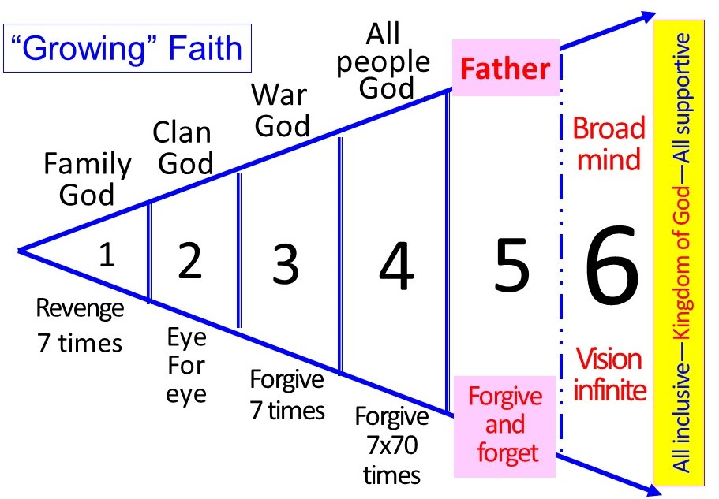
Genuine donation(Youtube20.09.13常24主日:15,000views)

Slide 16
窮寡婦的捐獻是真誠的,自然的,
自覺或不自覺都認為是理所當然的.
The poor widow’s donation was a genuine and natural act of charity. Whether a conscious or subconscious act, she did it as a matter-of-course.

Slide 17
人類只有在分享中,才能存在, 發展和活得快樂,幸福.
Humanity can only thrive, develop, live happily and find our common wellbeing by sharing.

Slide 18
她也許亦是源於一種對天主的感恩,對生命的欣賞,對世界的關懷或 甚至是一種發自內心的責任感.
The widow’s action might have sprung from her gratitude to God, her appreciation of life, her concern for the world or even an innate sense of responsibility.

Slide 19
自己窮,但有人更窮;自己不幸,但許多人比自己更不幸;自己雖然在貧困中活著, 許多人卻已在死亡的邊緣中掙扎. 她感恩,由衷的感恩,除了感恩還是感恩.
She was poor, but many were poorer; She was unfortunate, but many were more desperate; She was living in dire poverty, yet many were struggling at the verge of death. She was thankful and deeply grateful. She had nothing but an abundance of gratitude.

Slide 20
這種捐獻 與金錢的數目多少無關. 卻與天國有關.
That kind of donation or offering had nothing to do with the amount donated. But it had everything to do with the Kingdom of God.

Slide 21
下圖的詳細解釋可參考去年 「Youtube20200913常年24主日」 的講道,這講道也許感動了一些人, 瀏覽人數超過1萬5千.

Slide 22
For detailed explanations of the attached chart please refer to last year’s YouTube video 20200913常年24主日 (the 24th Sunday in Ordinary Time 2020)
The video touched many hearts that
it attracted
over 15
thousand views.

Slide 23
附圖告訴我們,我們對天主的認識由家神,族神,到萬民之神和戰神, 最後還變成了「父親」
The chart tells us, our concept of God advances from being the God of the family, to God of the clan, to God of all people, and God of war, finally to “Father”.

Slide 24
或由無限報復到報復7次,然後是以牙還牙,寬恕七次和七十個七次, 甚至不再斤斤計較.
Or from taking revenge 7 times, to retaliating an eye for an eye, to forgiving 7 times, to forgiving 70 multiples of seven times, until reaching the state of “forgive and forget”.

Slide 25
但最後,最後,還是以天國為終點 像大地的厚德載物,像大海的 有容乃大;那是一種視野和胸襟;
But all these is but a gradual process that leads to the Kingdom of God. Like the earth embraces all that it carries with her and the sea that takes in and accommodates all there is in it, inclusion and broad-mindedness is a perspective and a mindset

Slide 26
無窮的視野,無限廣闊的胸襟.這是天主的屬性, 也是基督教會的應有氣量.
Infinite vision, limitless and magnanimous mind are God’s characteristics and should be the characteristics of Christ’s Church.

Slide 27
耶穌欣賞的,不只是外在的行為, 他來,是為尋找和他「志同道合」 的人,一同組成教會, 一同為天國和世界大同而奮鬥.
Jesus admires not external deeds. He came to seek like-minded people, to build a Church that exists for the purpose of the Kingdom and universal unity.

Slide 28
他看到這個窮寡婦,一定由心底生出驚訝:「這才是真以色列人」, 是多麼稀有的「遺民」, 「瀕臨絕種的生物」!
Jesus must have been utterly surprised to see this poor widow: “This IS a true Israelite, a precious remnant, a rare distinct species !’’

Slide 29
願 好 天 主
祝 福 你 的 家 庭
你 的 工 作
幫助你戰勝疫情
化 危 為 機
天主愛你 主佑！

